Slide 1
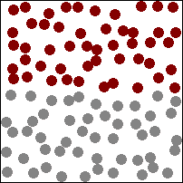
Игра - повторялка
Строение, взаимодействие, давление
7 класс
Автор игры: Апрельская Валентина Ивановна
учитель физики МБОУ « СОШ № 11» ИМРСК
категория высшая

Slide 2
Здравствуйте! Здравствуйте, дорогие любители экспериментов, игр и научных знаний!

Slide 3
Учёные
1
2
3
4
5
6
термины
1
2
3
4
5
6
единицы
1
2
3
4
5
6
формулы
1
2
3
4
5
6
явления
1
2
3
4
5
6

Slide 4
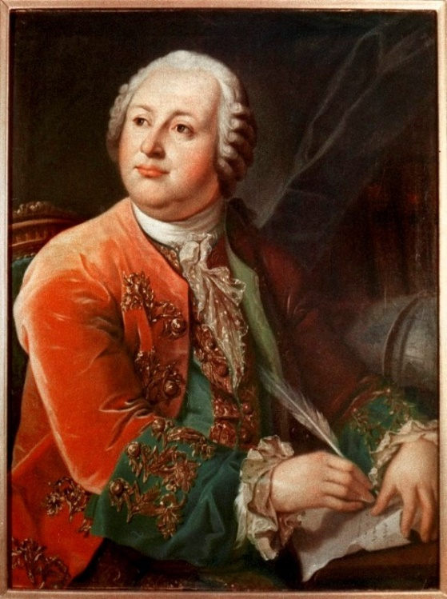
Автор первого учебника физики в России
1
Михаил Васильевич Ломоносов, 1711 - 1765

Slide 5
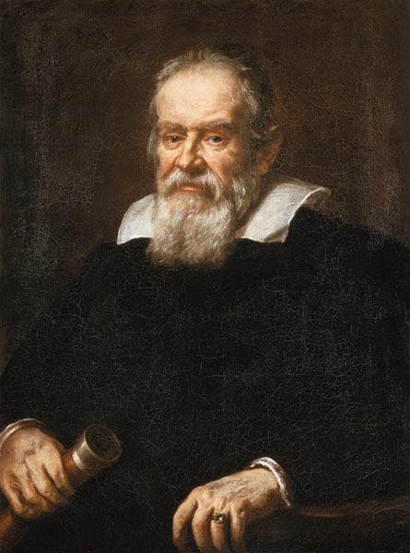
Учёный, изучавший падение тел с наклонной башни в Пизе (Италия)
Галилео Галилей
1564 – 1642
2

Slide 6
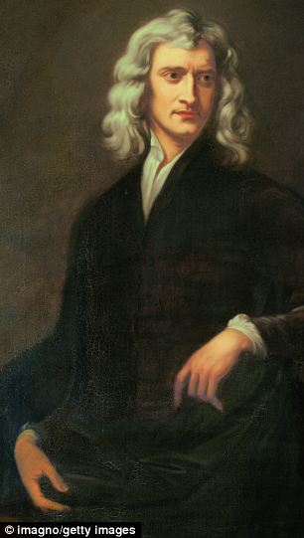
Основоположник современной механики
Исаак Ньютон
1643 – 1727
3

Slide 7
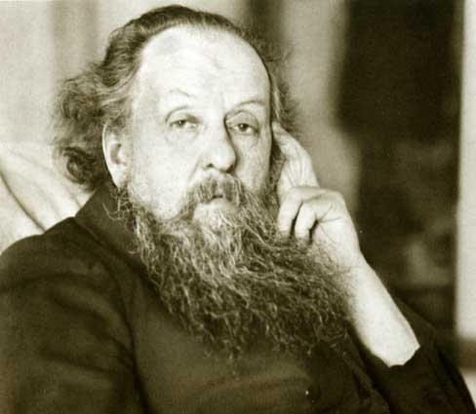
Основоположник современной космонавтики и ракетной техники
4
Константин Эдуардович Циолковский
1831 - 1879

Slide 8
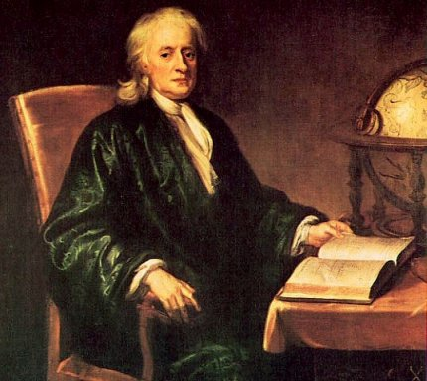
Учёный, установивший зависимость силы упругости от деформации
5
Роберт Гук

Slide 9
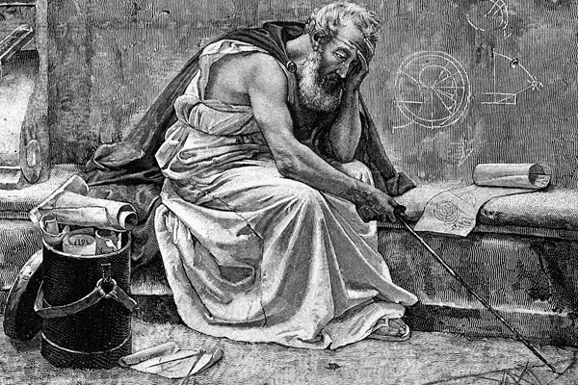
Основоположник гидростатики
6
Архимед
287 – 212 до н.э.

Slide 10
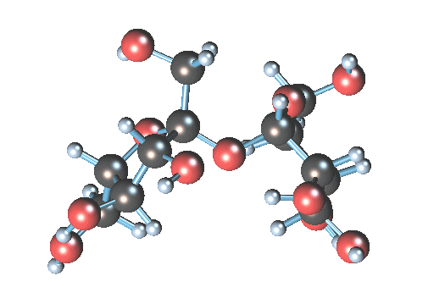
Мельчайшая частица вещества
1
Молекула

Slide 11
Давление
3
Величина, равная отношению перпендикулярной составляющей силы к площади опоры

Slide 12
Плотность
4
Физическая величина, равная отношению массы тела к его объёму

Slide 13
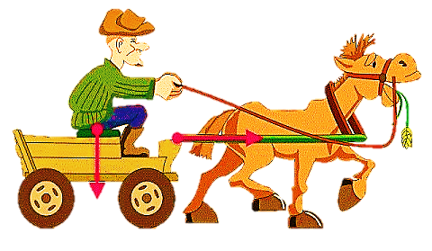
Мера взаимодействия тел
2
Сила

Slide 14
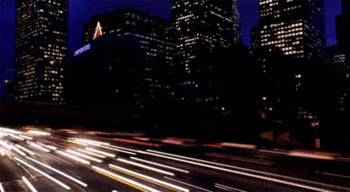
Скорость при равномерном движении
5
Физическая величина, равная отношению пути ко времени

Slide 15
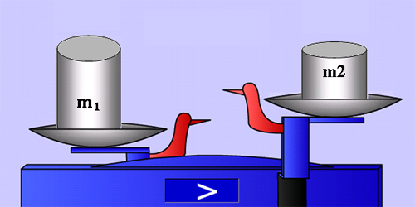
Масса
6
Мера инертности тела

Slide 16
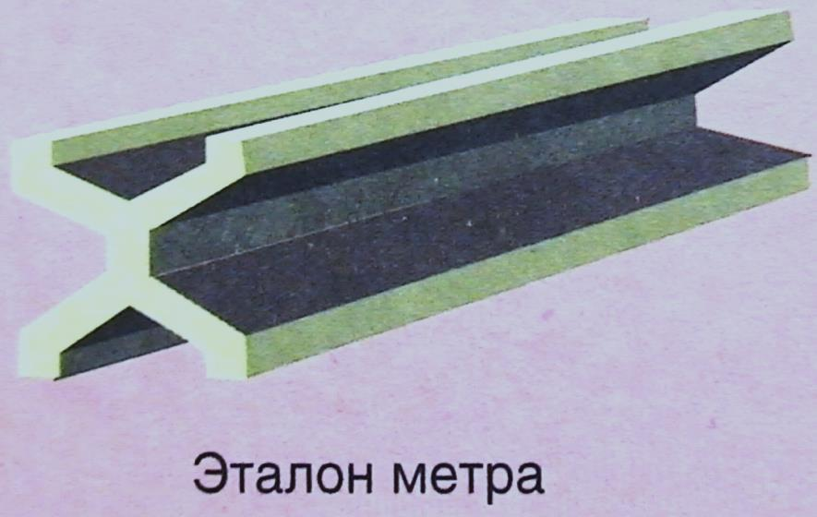
Основная единица длины в СИ
Метр (м)
1

Slide 17
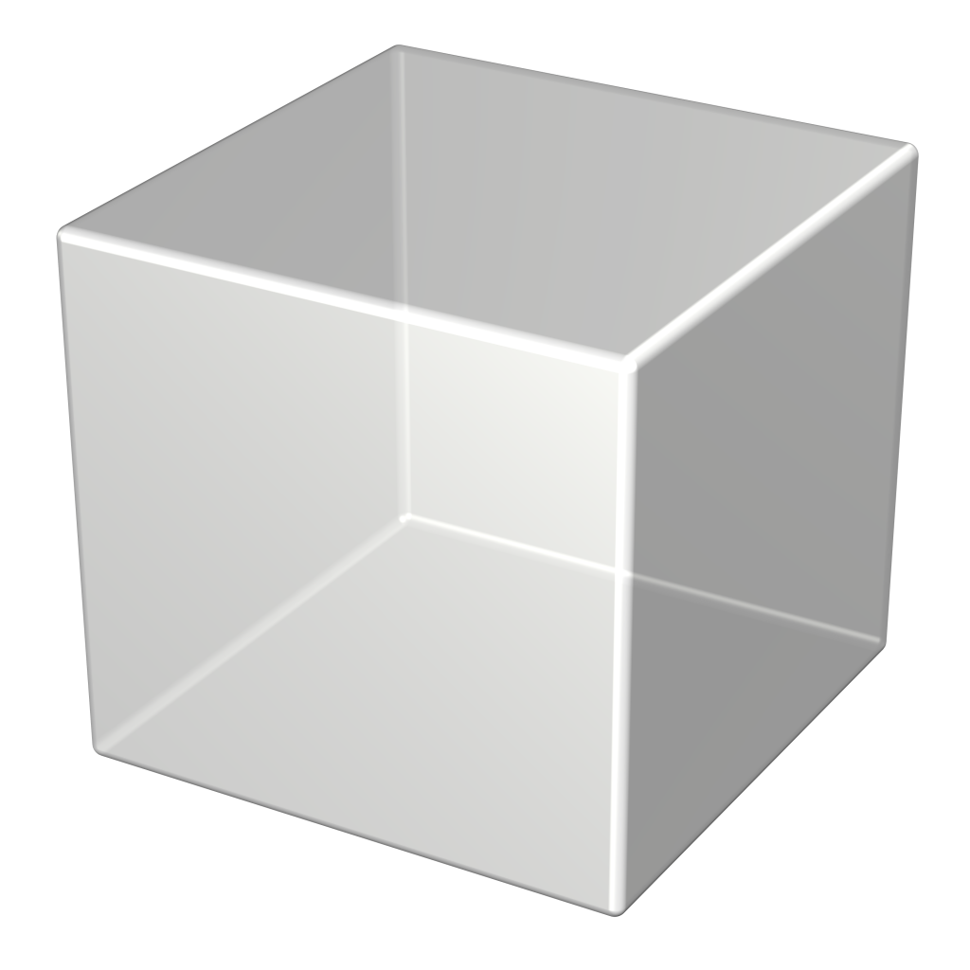
Основная единица объёма в СИ
2
Кубический метр ( М ³ )

Slide 18
Основная единица силы в СИ
3
Ньютон ( Н )

Slide 19
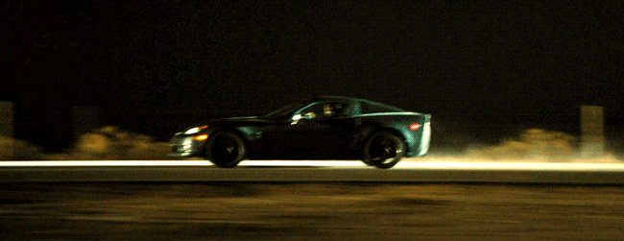
Основная единица скорости в СИ
4

Slide 20
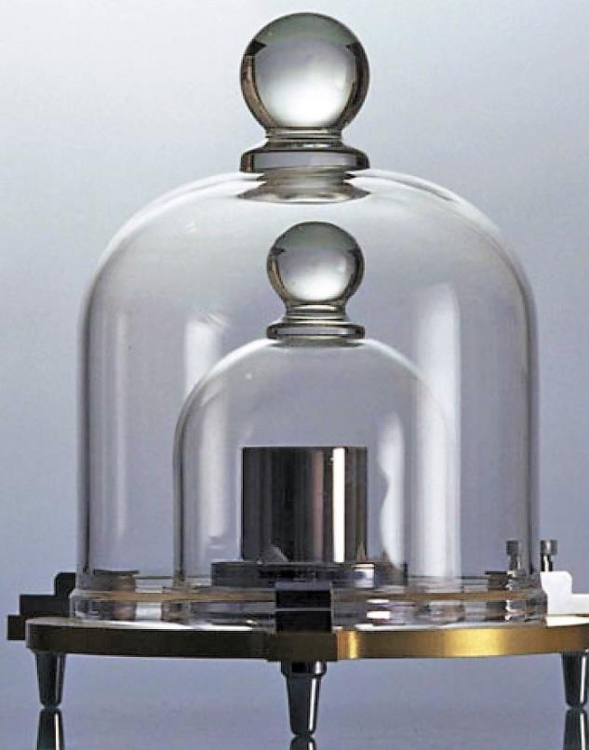
Основная единица массы в СИ
5
Килограмм ( кг )

Slide 21
Основная единица плотности в СИ
6
Килограмм, делённый на кубический метр ( КГ / М ³ )

Slide 22
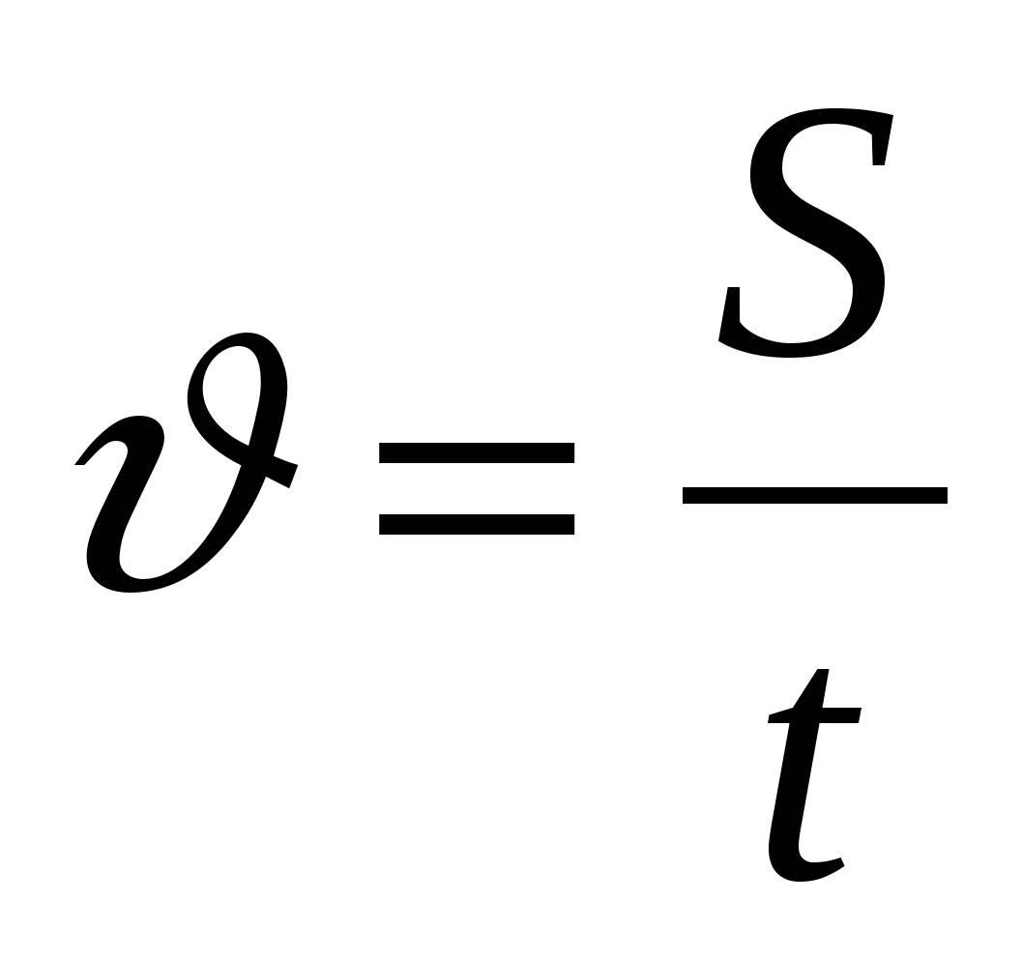
Формула скорости равномерного движения
1

Slide 23
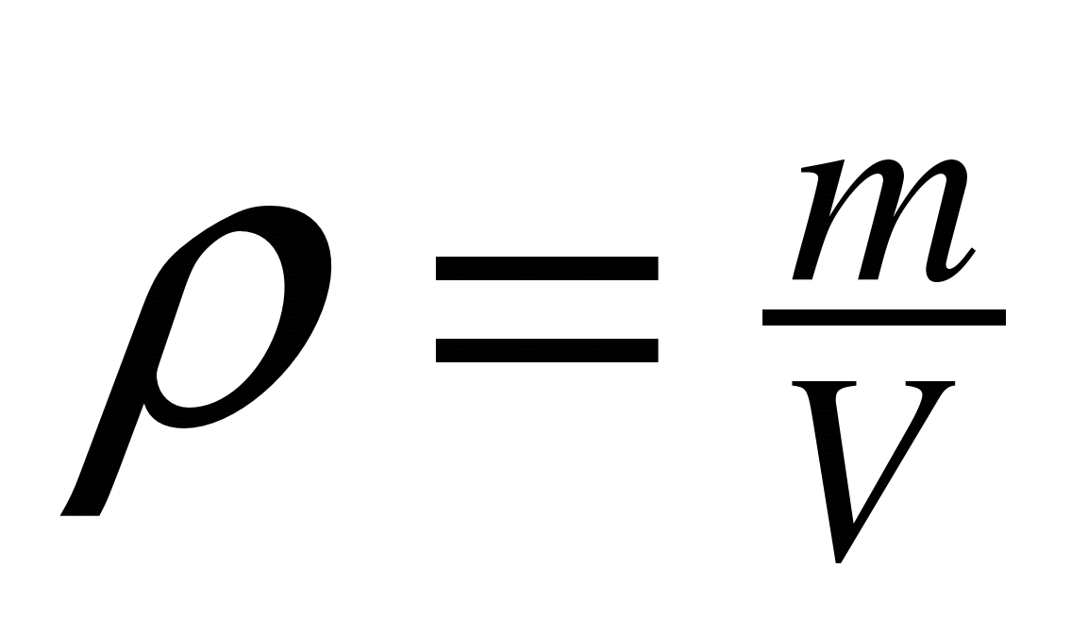
Формула плотности
2

Slide 24
Формула силы тяжести
F_{тяж}= mg
3

Slide 25
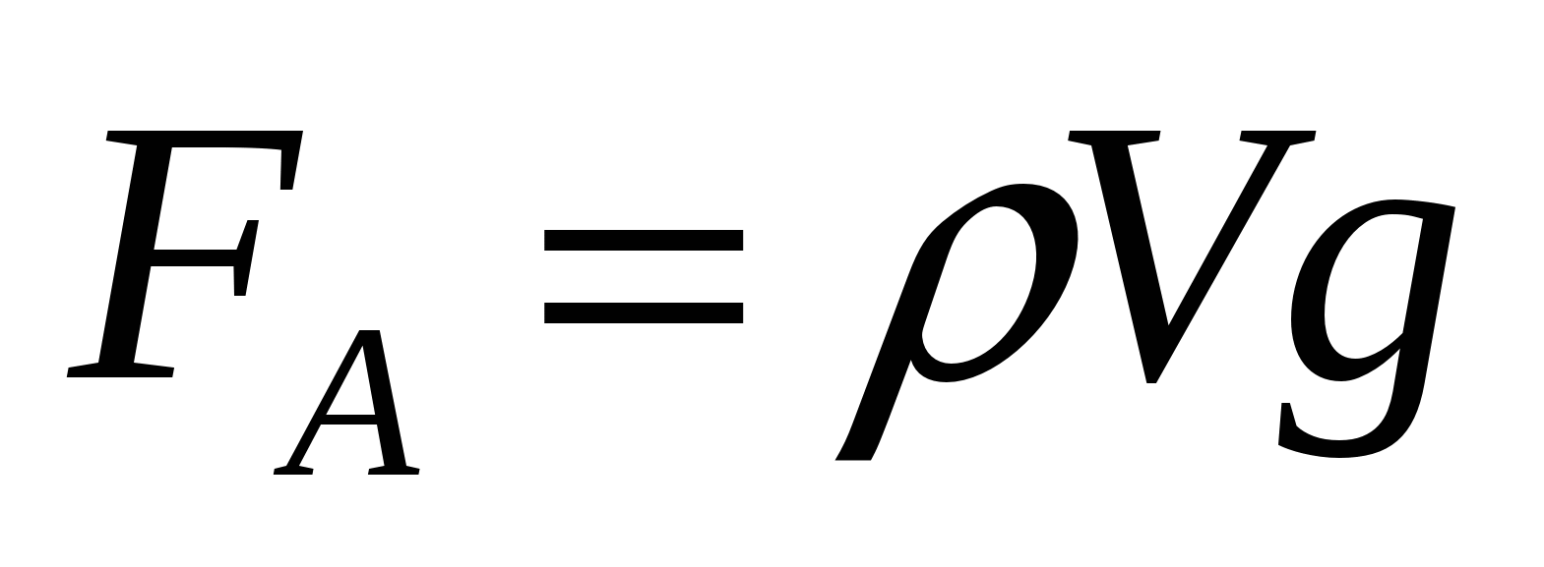
Формула силы Архимеда
4

Slide 26
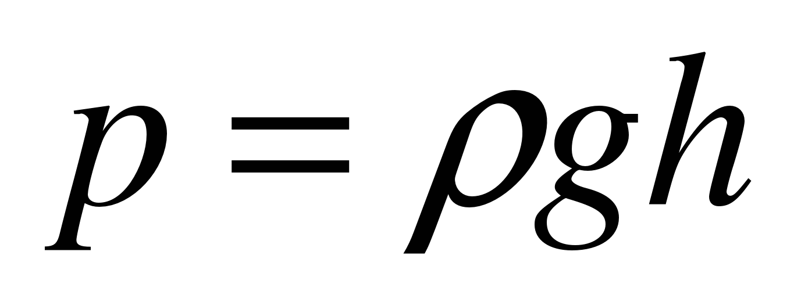
Формула давления жидкости на дно и стенки сосуда
5

Slide 27
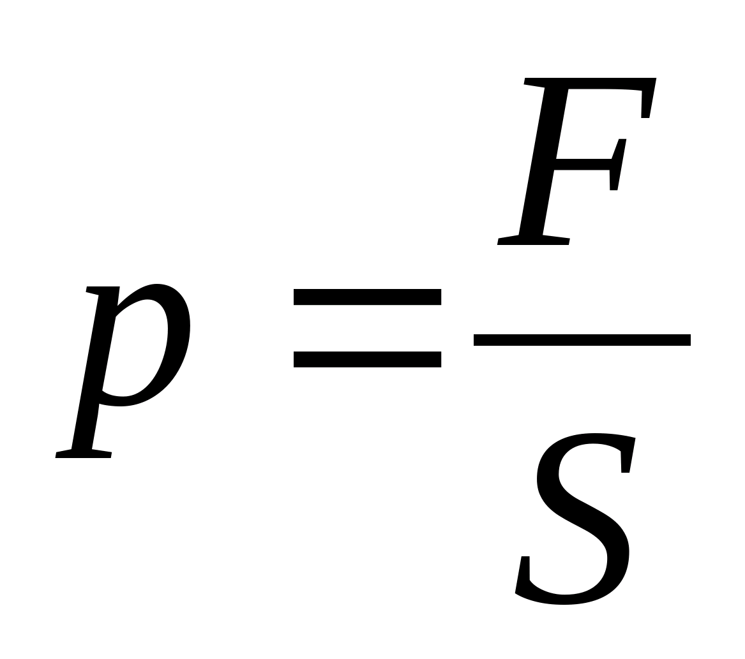
Формула давления
6

Slide 28
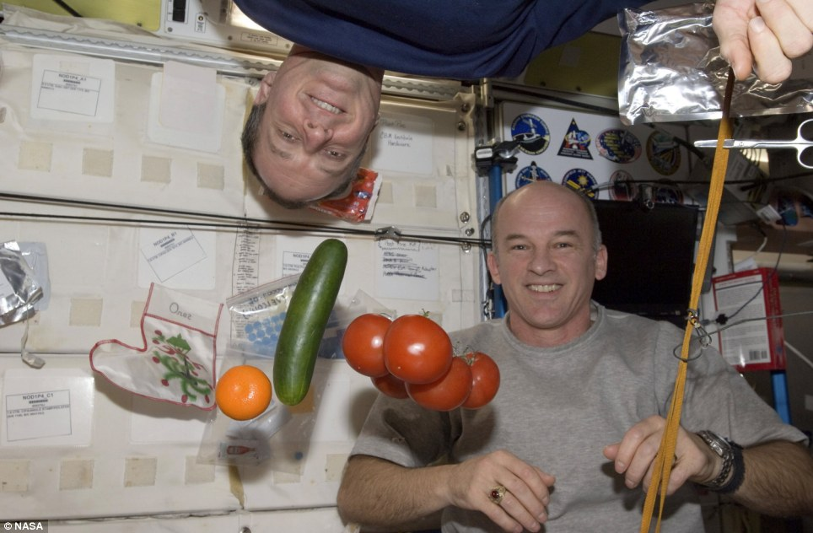
Невесомость -
это явление потери веса [ Р = 0 ] при движении тела в поле силы тяготения с ускорением g
1

Slide 29
Диффузия -
это явление взаимного проникновения молекул одного вещества между молекулами другого
2

Slide 30
Смачивание -
это явление, при котором молекулы жидкости притягиваются друг к другу слабее, чем к молекулам тела
3

Slide 31
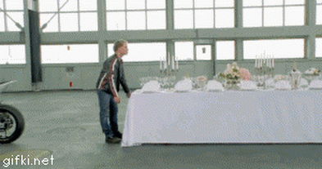
Инерция -
это явление сохранения скорости тела при отсутствии действия на него других тел
4

Slide 32
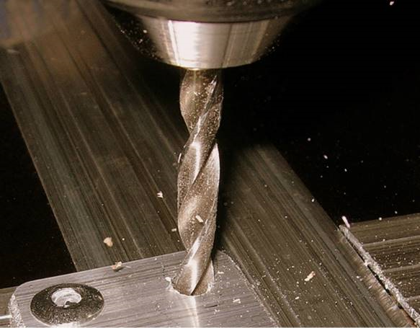
Деформация -
это явление изменения размеров или формы тела под действием внешних сил
5

Slide 33
Броуновское движение -
это явление хаотического, беспорядочного движения в жидкости лёгких и нерастворимых в ней частиц
6

Slide 34
Спасибо за работу!

Slide 35
Исаак Ньютон http://i.dailymail.co.uk/i/pix/2012/02/16/article-0-0447F5780000044D-128_306x541.jpg
М.В. Ломоносов http://fs.nashaucheba.ru/tw_files2/urls_3/1866/d-1865307/img4.jpg
Галилео Галилей http://www.copia-di-arte.com/kunst/justus_suttermans/bildnis-galileo-galilei.jpg
К.Э. Циолковский http://www.acikbilim.com/wpcontent/uploads/2013/11/tsiolkovsky1.jpg
Р. Гук http://sciences- hysiques.acdijon.fr/archives/astronomie/2500AnsAstro/Images/newton.jpg
Архимед http://www.playing-field.ru/img/2015/052022/2741492
Заставка http://pedakademy.ru/diplom/pobeditely2014.gif
Молекула http://www.bezugsquellen.info/anonym-surfen/index.php?wa=aHR0cHM6Ly91cGxvYWQud2lraW1lZGlhLm9yZy93aWtpcGVkaWEvY29tbW9ucy90aHVtYi9lL2U3L1N1Y3Jvc2UuZ2lmLzIzMHB4LVN1Y3Jvc2UuZ2lm
Сила https://i.ytimg.com/vi/ltupx2UKsy8/hqdefault.jpg
Шприц http://nv-magadan.narod.ru/porshen.gif
Шар Паскаля http://npoos.narod.ru/TVOR/Shar_Paskalja.gif
Цилиндр с газом http://dxmbkxacdb7tv.cloudfront.net/e16f7c4a-5e5c-4313-90d71e8063174f1a/gazbeztepla.gif
Скорость http://cdn-nus-1.pinme.ru/tumb/600/photo/89/79/8979f3b773ed77d7a5c305a48407c487.gif

Slide 36
Масса http://vchemraznica.ru/wp-content/uploads/2016/06/mass588.jpg
Эталон метра http://edu.znate.ru/tw_files2/urls_1/9019/d-9018348/9018348_html_m6ec3cd19.jpg
Куб http://www.trashedgraphics.com/wp-content/uploads/2013/10/cube-1024x1024.png
Динамометр http://images.myshared.ru/10/1006607/slide_3.jpg
Анимация. Движение автомобиля http://ic.pics.livejournal.com/pjobynrutri/62923870/340238/340238_900.gif
Бегун http://www.basd.net/cms/lib2/PA01001269/Centricity/Domain/238/bd13715_.gif
Эталон массы http://ukurier.gov.ua/media/images/2013-6/sovsibir.ru.jpg
Знак вопроса https://d3pl14o4ufnhvd.cloudfront.net/v2/uploads/d57de295-342f-4d7e-b93f-c4ab4c82189f/06e7fcb3b6aa8a79f03907adb4dade5d516d4e10_original.png
К инерции http://os1.i.ua/3/1/11517902_f69e24e2.gif
Анимация к инерции http://fakeposters.com.s3.amazonaws.com/results/2009/07/22/rgtyzeg3xt.jpg
Невесомость http://i.dailymail.co.uk/i/pix/2010/02/15/article-1251145-0847C467000005DC-723_470x362_popup.jpg
Анимация броуновского движения http://tinypic.com/view.php?pic=ejbkwj&s=9#.WKxJJjG7p2Y
Плотность http://ru.convdocs.org/pars_docs/refs/26/25128/25128_html_79d05233.png

